Slide 1
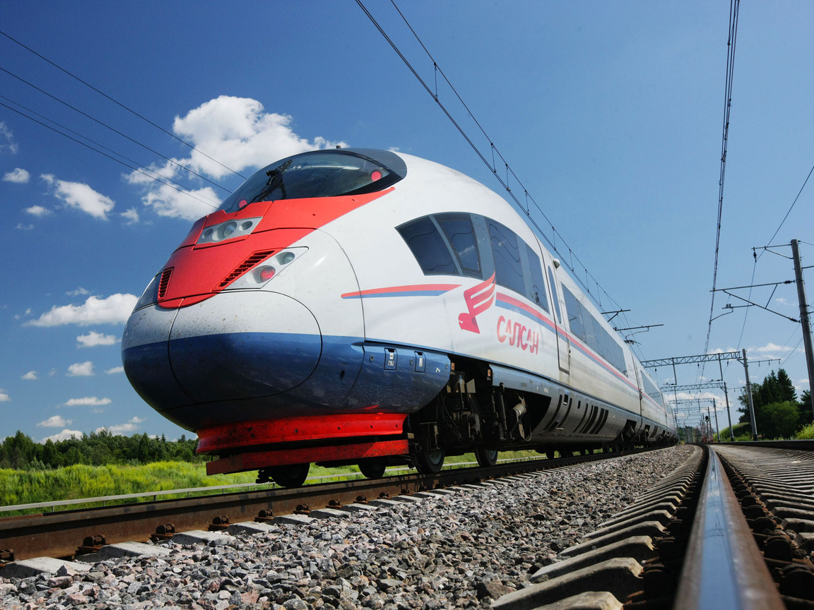
Задачи на выбор Элективный курс «Человек. Математика. Железная дорога.»
Авторский коллектив: обучающиеся 10 класса
Руководитель: Прийма Т.Б. учитель математики МБОУ СОШ № 4 с УИОП г. Батайск Ростовская
2012 год

Slide 2
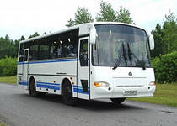
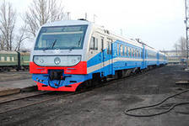
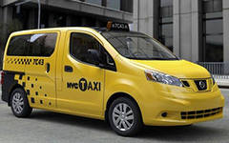
Задачи на выбор транспорта
Задача 1 От дома до дачи можно доехать на автобусе, на электричке или на маршрутном такси. В таблице показано время, которое нужно затратить на каждый участок пути. Какое наименьшее время потребуется на дорогу? Ответ дайте в часах.
 | 1 | 2 | 3
1. Автобусом | От дома до автобусной станции — 25 мин | Автобус в пути: 50 мин. | От остановки автобуса до дачи пешком 20 мин.
2. Электричка | От дома до станции железной дороги — 25 мин. | Электричка в пути: 40 мин. | От станции до дачи пешком 15 мин.
3. Маршрутное такси | От дома до остановки маршрутного такси — 10 мин. | Маршрутное такси в дороге 45 мин. | От остановки маршрутного такси до дачи пешком 20 минут
Р е ш е н и е
25+50+15=90(мин)=1час30мин-на автобусе
25+40+20=85(мин)=1час25мин-на электричке
15+35+25=75(мин)=1час15мин=1,25часа-на маршрутном такси
Ответ: 1,25часа

Slide 3
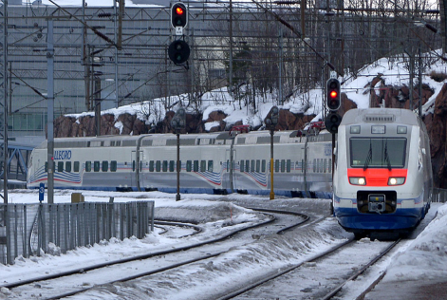
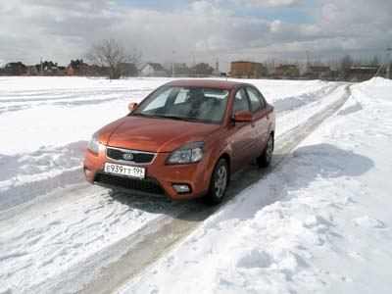
Задача 2
Семья из трех человек едет из Санкт-Петербурга в Вологду. Можно ехать поездом, а можно — на своей машине. Билет на поезд на одного человека стоит 1443 рубля. Автомобиль расходует 8 литров бензина на 100 километров пути, расстояние по шоссе равно 700 км, а цена бензина равна 28 руб. за литр. Сколько рублей придется заплатить за наиболее дешевую поездку на троих?
Р е ш е н и е.
1443*3=4329(р.)-на поезде на троих человек
8*(700:100)*28=1568(р.)-на автомобиле на троих человек
1568 меньше 4329
На автомобиле наиболее дешевая поездка
О т в е т: 1568 рублей

Slide 4
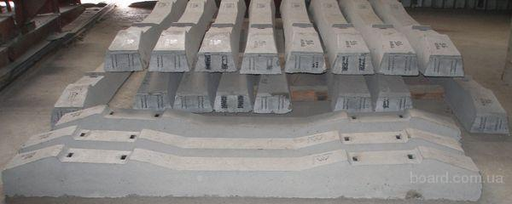
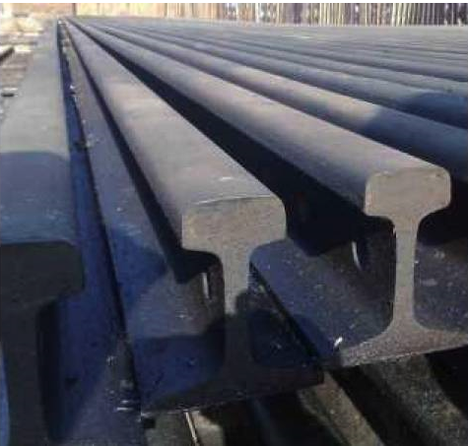
Задача 3
Ремонтной бригаде нужно приобрести 40 кубометров шпал у одного из трех поставщиков. Какова наименьшая стоимость такой покупки с доставкой (в рублях)? Цены и условия доставки приведены в таблице.
Поставщик | Цена шпал (руб. за м³) | Стоимость доставки (руб.) | Дополнительные условия
A | 4200 | 10200
Б | 4800 | 8200 | При заказе на сумму больше 150000 руб. доставка бесплатно
В | 4300 | 8200 | При заказе на сумму больше 200000 руб. доставка бесплатно
О т в е т: 178 200 рублей

Slide 5
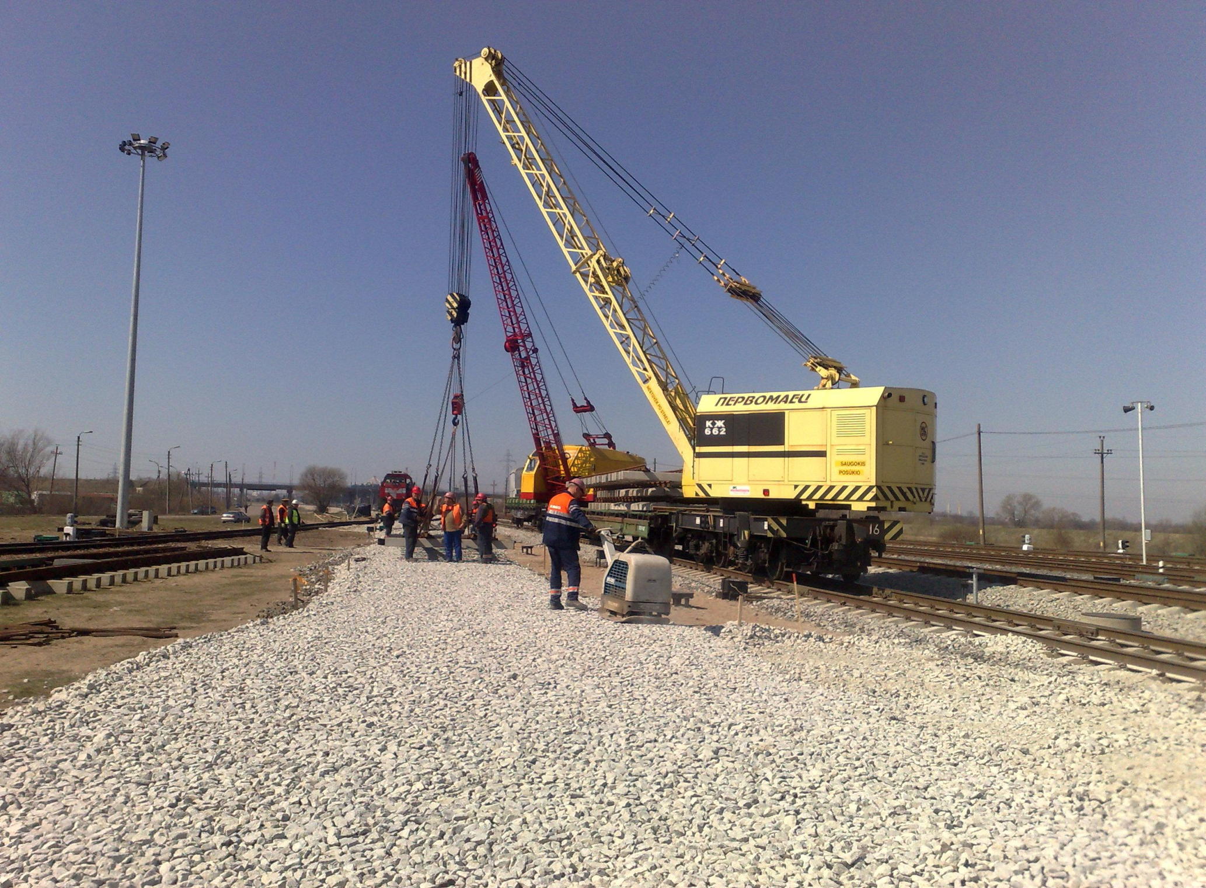
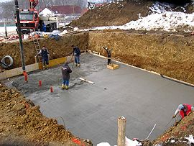
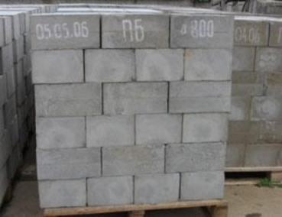
Задача 4 Для строительства гаража пожарной части железнодорожного узла можно использовать один из двух типов фундамента: бетонный или фундамент из пеноблоков. Для фундамента из пеноблоков необходимо 5 кубометров пеноблоков и 2 мешка цемента. Для бетонного фундамента необходимо 4 тонны щебня и 40 мешков цемента. Кубометр пеноблоков стоит 2400 рублей, щебень стоит 680 рублей за тонну, а мешок цемента стоит 240 рублей. Сколько рублей будет стоить материал, если выбрать наиболее дешевый вариант?
О т в е т: 12 320 рублей

